Slide 1


Identificação de Doenças nas Folhas de Soja
Fundamentos de Sistemas Inteligentes

Slide 2

Integrantes
Filipe Aziz Batista - Matrícula: 16/0080118
Gustavo Almeida Valentim - Matrícula: 20/2014468
Henrique Rodrigues Rocha - Matrícula: 21/1036061
João Vitor Dickmann - Matrícula: 21/1042757

Slide 3
Introdução
Plantações de soja no Brasil
Alavanca o PIB
Maior Produto de Exportação Brasileira
Milhões de Empregos (7+)
Ameaça às Plantações
Doenças
Pragas
Tratamentos
Não Direcionados (Testes)
Direcionados (Inteligência Artificial)

Slide 4
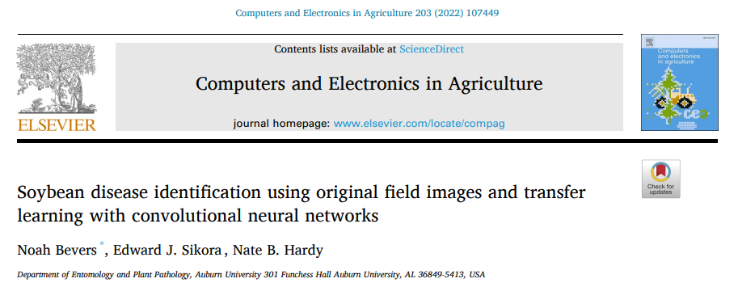
Introdução
Embasamento da Pesquisa

Slide 5
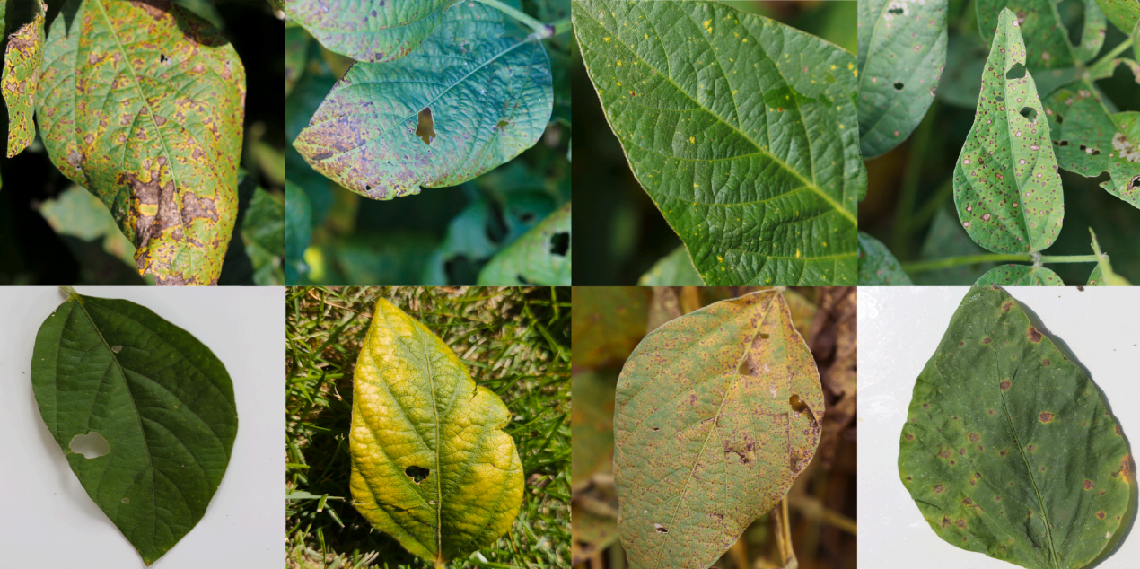
Introdução
Estudo realizado utilizando 8 classes de doenças que acometem as folhas da Soja
Bacterial Blight;
Cercospora Leaf Blight;
Downey Mildew;
Frogeye;
No Disease;
Potassium deficiency;
Soybean Rust;
Target Spot.

Slide 6
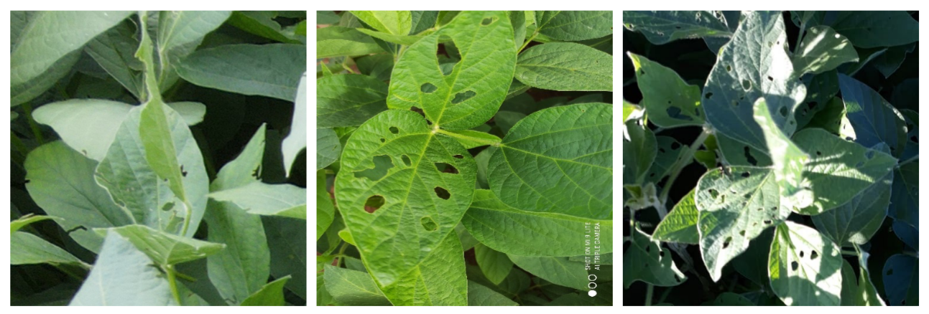
Introdução
Pesquisa realizada acrescentando 1 classe de praga que acomete as folhas da Soja
Caterpillar (Lagarta)

Slide 7
Metodologia
Preparação dos dados
80% teste
20% treinamento
Quantidade de Imagens
1632 healthy
1202 caterpillar
484 bacterial blight
1727 cercospora leaf blight
652 downy mildew
1540 frogeye
1034 potassium deficiency
1627 soybean rust
1110 target spot

Slide 8
Especificação das Máquinas Usadas
Architecture: x86 64
CPU op-mode(s): 32-bit, 64-bit
Byte Order: Little Endian
CPU(s): 96
Model: 85
Model name: Intel(R) Xeon(R) Gold 5220R CPU @ 2.20GHz
CPU MHz: 1000.000
GPU1 product: GV100GL [Tesla V100S PCIe 32GB] Nvidia
GPU2 product: GV100GL [Tesla V100S PCIe 32GB] Nvidia

Slide 9
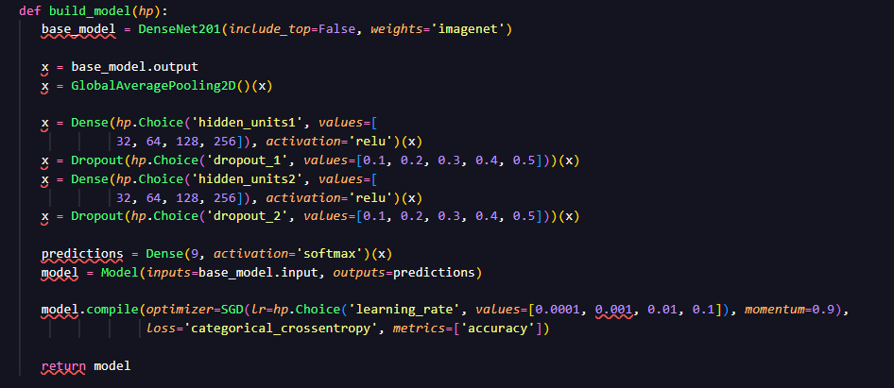
função que constrói um modelo de classificação para folhas de soja com base na arquitetura DenseNet201

Slide 10
Hyperband
Hyperband é um método de otimização que usa a técnica de sucessivas reduções para ajustar os parâmetros de um modelo de aprendizado de máquina. Ele usa a amostragem aleatória de configurações de parâmetros e aloca mais recursos aos modelos que têm um bom desempenho. A vantagem é que pode encontrar bons parâmetros com menos recursos

Slide 11
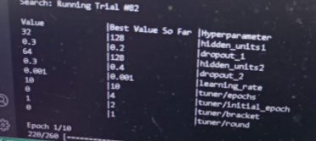
Hyper band

Slide 12
Parâmetros do Modelo
uma camada global average pooling, para reduzir a quantidade de parametros
necessários;
uma camada de 128 neurônios usando a função de ativação ReLU, com dropout de 0.2;
uma camada de 128 neurônios usando a função de ativação ReLU, com dropout de 0.4;
uma camada de 9 neurônios usando a função de ativação softmax.
learning rate, com 0.001
epoch, com 10.

Slide 13
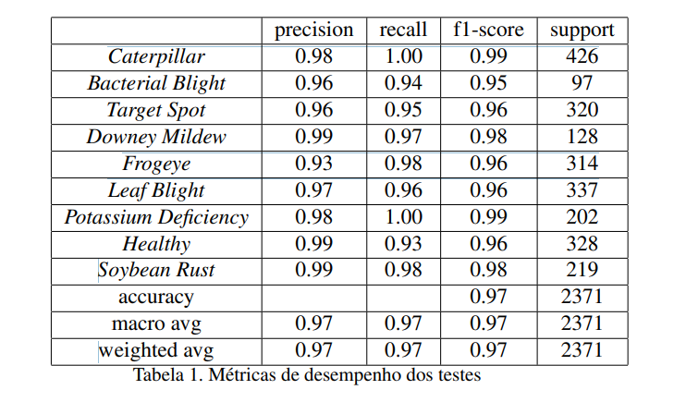
Métricas de Precisão

Slide 14
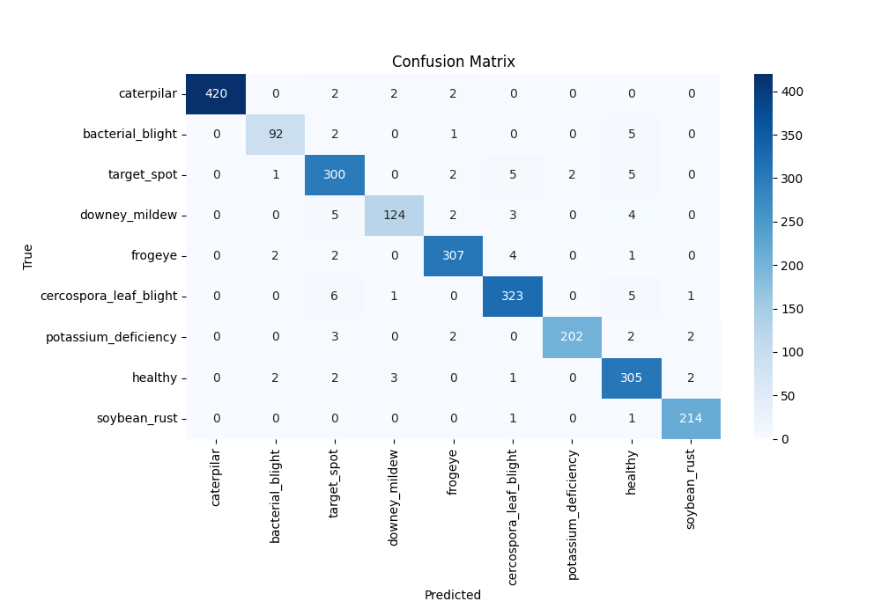
Matriz de Confusão

Slide 15
Perguntas

